Slide 1
Лекция по теме: СОВРЕМЕННЫЕ ТЕНДЕНЦИИ В РЕКЛАМЕ

Slide 2
Дисциплина «Технические средства и технология изготовления наружной рекламы»
Подготовила преподаватель гапоу кк «новороссийский колледж строительства и экономики»
Мишанкина лариса геннадьевна

Slide 3
Цель: показать новые и современные тенденции в наружной рекламе
Задачи: изучить способы восприятия наружной рекламы потребителем

Slide 4
Большинство видов наружной рекламы основано на стандартных форматах. При этом используется простая и удобная форма — печатный постер. Благодаря легкости создания, это самый распространенный носитель в наружной рекламе.
постоянно возрастающая популярность наружки приводит к стремительному росту числа конструкций одинакового формата. В результате, задача каждого рекламодателя — выделиться на фоне других — усложняется. В этих условиях особенную ценность представляют нестандартные решения, позволяющие резко повысить внимание к рекламной информации со стороны потребителей.

Slide 5
Нестандартность решений всегда требует от создателей дополнительных креативных усилий, Но наружная реклама связана со сложными техническими сооружениями, которые не только требуют особого «инженерного» подхода, но и вводят определенные ограничения на фантазию дизайнеров.

Slide 6
Чтобы реализовать задуманное:
необходимо хорошо знать те возможности, которые дают различные конструкции,
отчетливо понимать конструктивную суть существующих ограничений. Грамотное сочетание творческого решения дизайнера
знать возможности конструкции, которые дают мощный креативный эффект.

Slide 7
Экстендер
Число рекламных конструкций быстро растет, и, соответственно, возможность выделиться среди общей массы так же быстро тает. Над этой крайне актуальной задачей бьются армии дизайнеров и копирайтеров. И как это часто бывает, решения оказываются до смешного простыми и при этом, как ни странно, весьма эффективными.

Slide 8
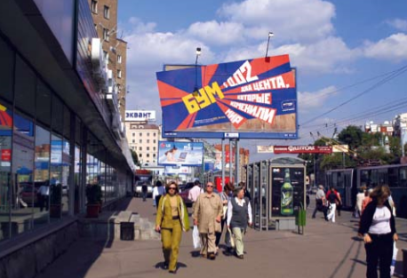
экстендер — дополнительная часть рекламного поля, выступающая за пределы основной поверхности.

Slide 9
Использование экстендера решает сразу несколько важных рекламных задач
Во-первых, увеличивается общая рекламная площадь стандартного фиксированного формата.
Во-вторых, нестандартный силуэт конструкции резко выделяет ее среди прочих.
В-третьих, это дает дополнительный простор для создания интересных креативных решений.

Slide 10
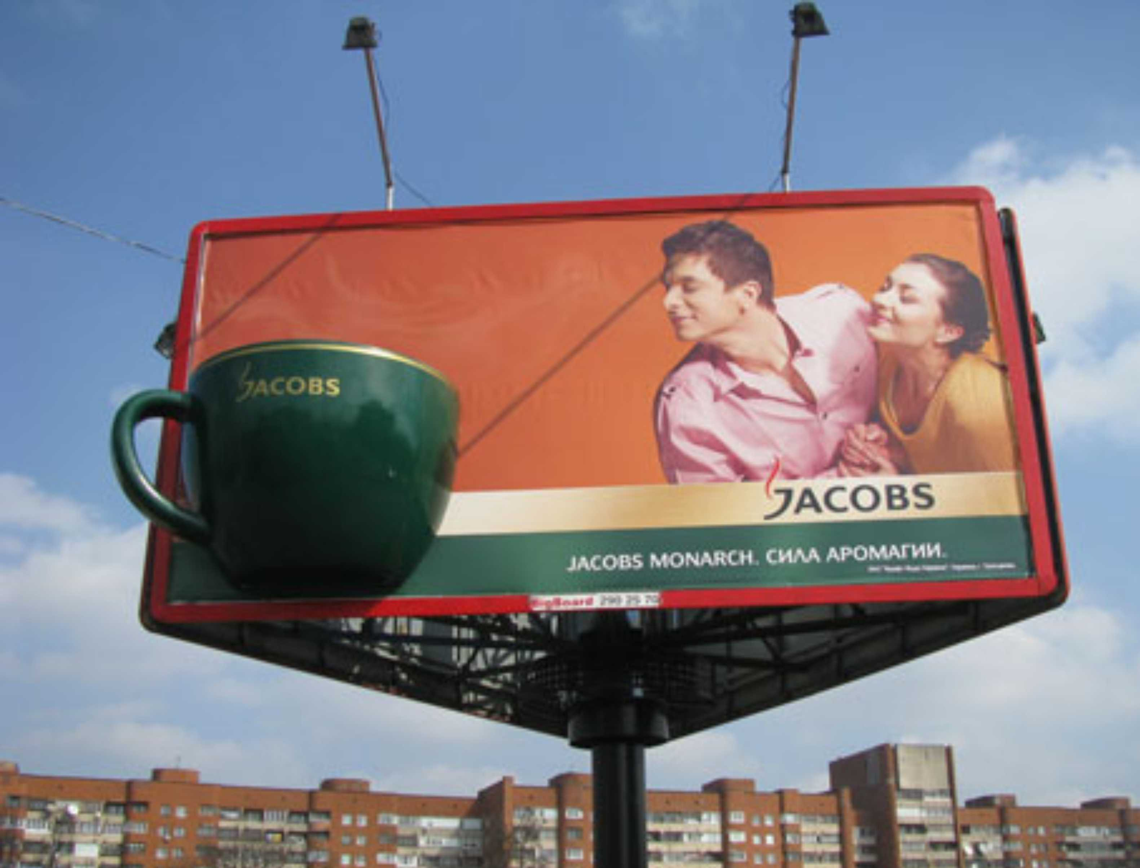

Slide 11
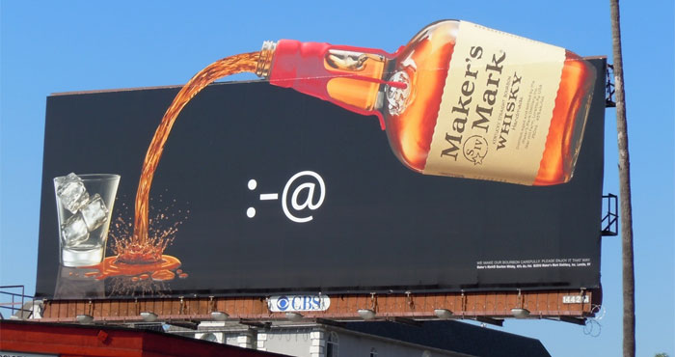
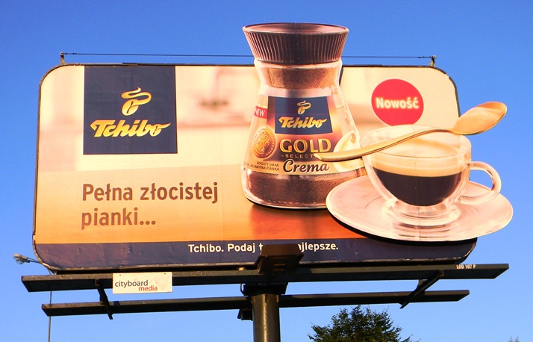

Slide 12
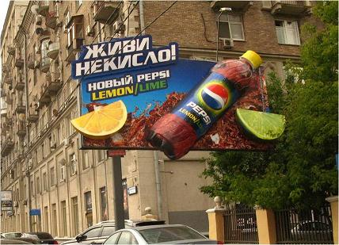
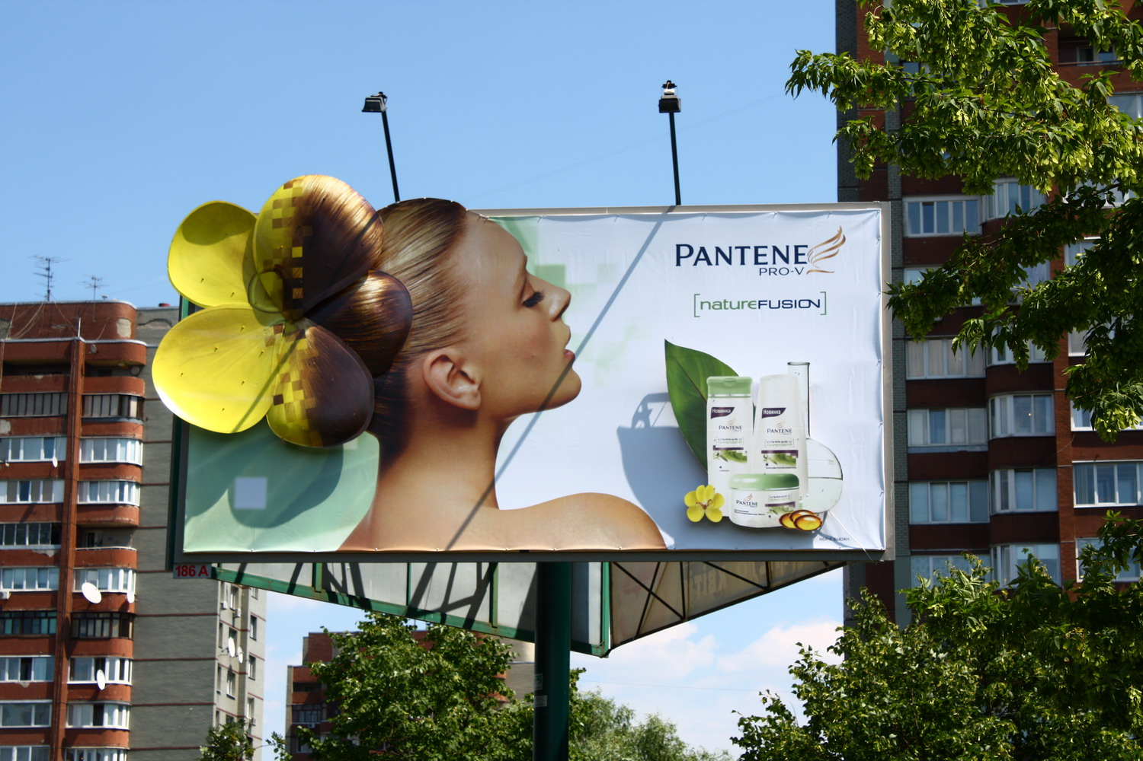

Slide 13
Экстендеры могут быть и плоскими, и объемными. При этом стоит заметить, что объемность, дает преимущества при близком рассмотрении, но Из движущегося автомобиля она воспринимается как плоскость.
При разработке экстендера следует помнить о некоторых технических тонкостях. Например, нельзя выносить экстендер более, чем на метр от бокового края конструкции в связи с близостью движущегося транспорта. Или, к примеру, следует учитывать ветровую нагрузку при попытке создать «суперэкстендер». В сущности, все эти вопросы находятся в ведении инженеров и непосредственного отношения к дизайну не имеют.

Slide 14
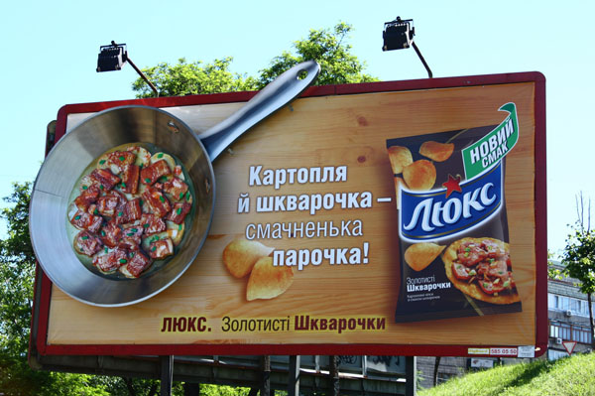
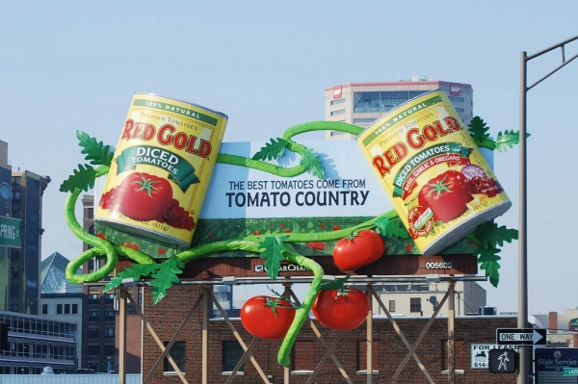

Slide 15
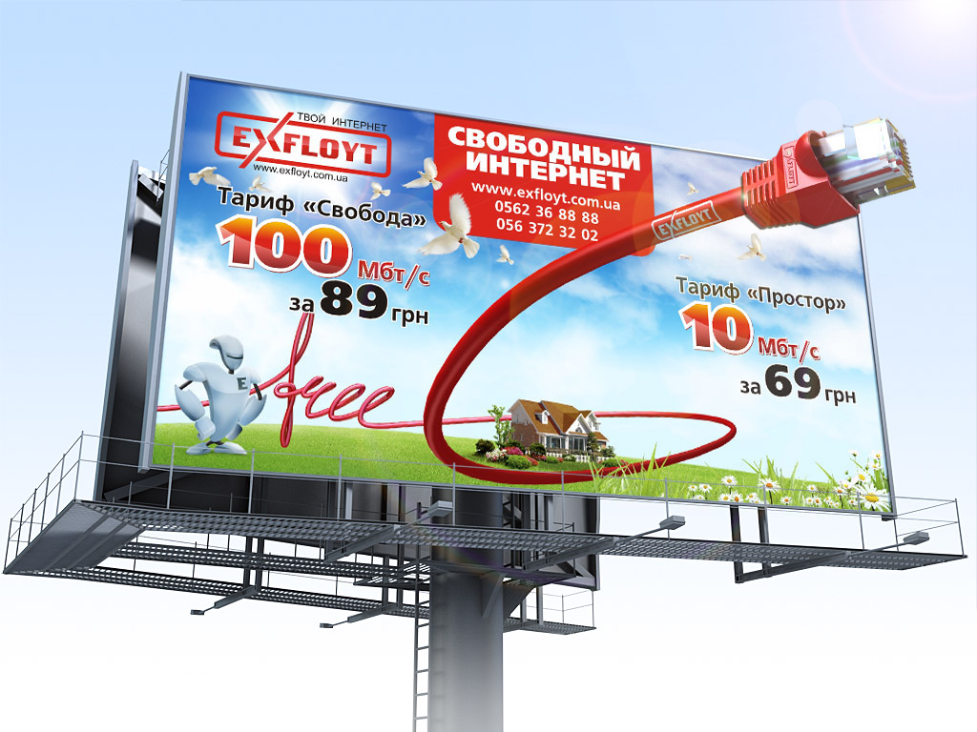


Slide 16
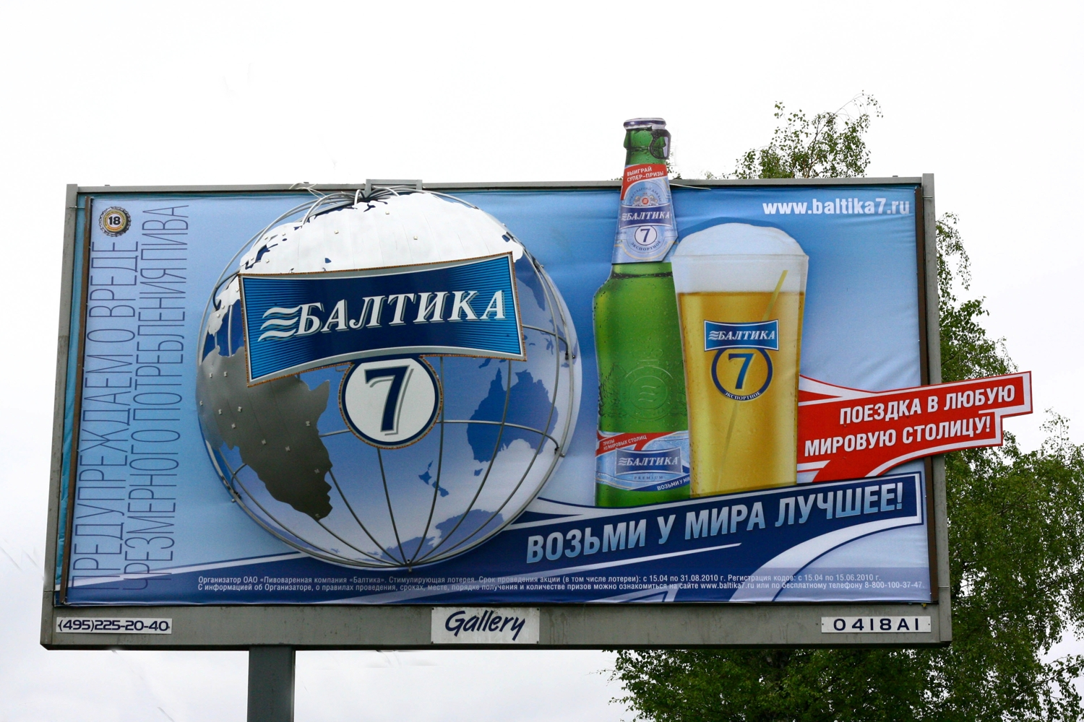
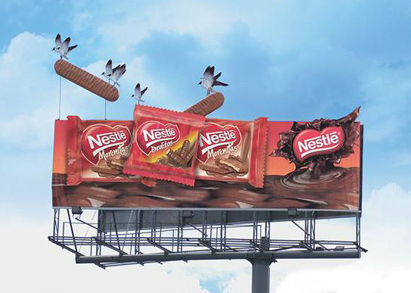

Slide 17
Имитация
наружная реклама весьма специфична по своей сути. Причиной тому служат как сами конструкции, так и городская среда, в которой они находятся. С точки зрения креатива особенности рекламоносителя — это хороший повод для еще одного нестандартного подхода к дизайну в наружной рекламе.
Использование этих особенностей (имитацией) дает плодотворную почву для реализации рекламных идей. креативную пользу можно извлекать не только из самих конструкций, но и из всего, что их окружает: начиная с людей и заканчивая непроверенными слухами.

Slide 18
При разработке имитаций очень важно найти границу между реальностью и ее подобием, не воспроизвести обыденность, а обыграть ее. Только в этом случае можно будет рассчитывать на рекламный эффект. Готовых решений или шаблонов в области имитации нет. Это творчество от начала и до конца. Каждый новый проект приходится начинать с нуля. Но при удачном исполнении полученный эффект с лихвой окупает все усилия.

Slide 19
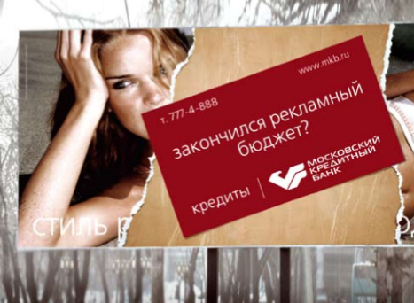
Одна из тем имитации — качество самих постеров или их сервисного обслуживания. Например, имитация оторвавшегося постера. На первый взгляд, такой вид рекламной поверхности — это недостаток, который мог бы негативно сказаться на восприятии рекламного сообщения, поскольку говорил бы о плохом качестве сервиса. Однако грамотно сделанный дизайн позволяет превратить все ожидаемые минусы в большой плюс: такая нестандартная игра с рекламоносителем выделяет сообщение на фоне конкурентов и не принижает достоинств владельцев конструкции.

Slide 20
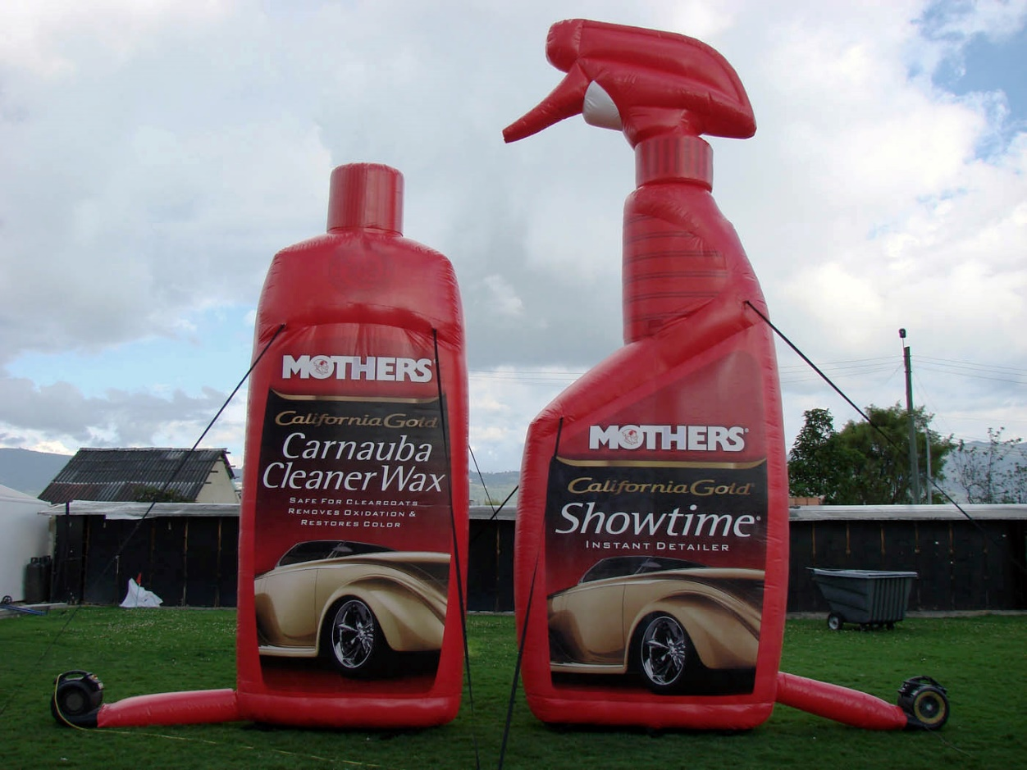
Известно, что многие люди негативно относятся к рекламе в целом. Но не всегда и не везде они могут это отношение высказать. Наружная реклама своей доступностью невольно предоставляет такую возможность, и люди в своей агрессии опускаются до вандализма. Из этого получается замечательная тема для макета. Все без исключения будут реагировать на последствия погрома, внимательно изучать детали произошедшего, а заодно и рекламную информацию. При этом, независимо от того, как каждый любопытствующий в отдельности относится к рекламе, информационное влияние со стороны рекламодателя будет оказано на каждого. Возможно даже, кто-то пожалеет «потерпевшего», и имя клиента еще сильнее засядет в памяти.

Slide 21
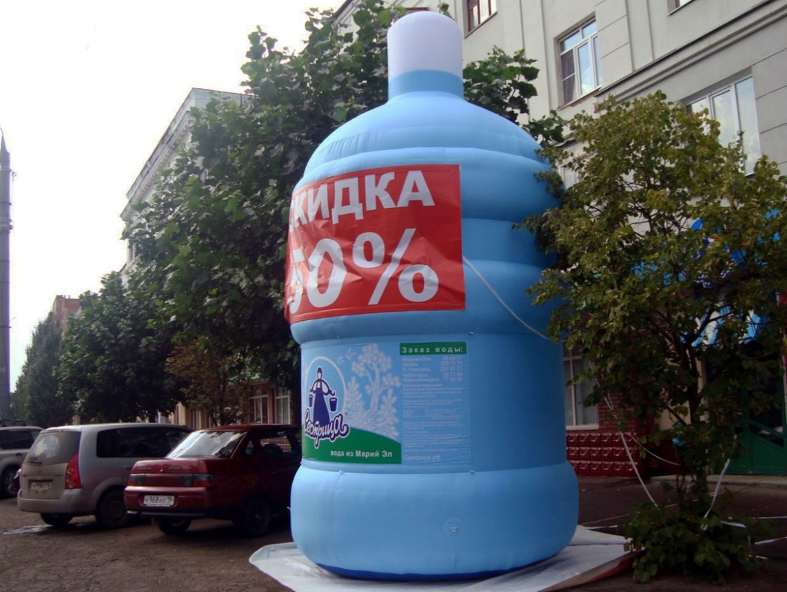
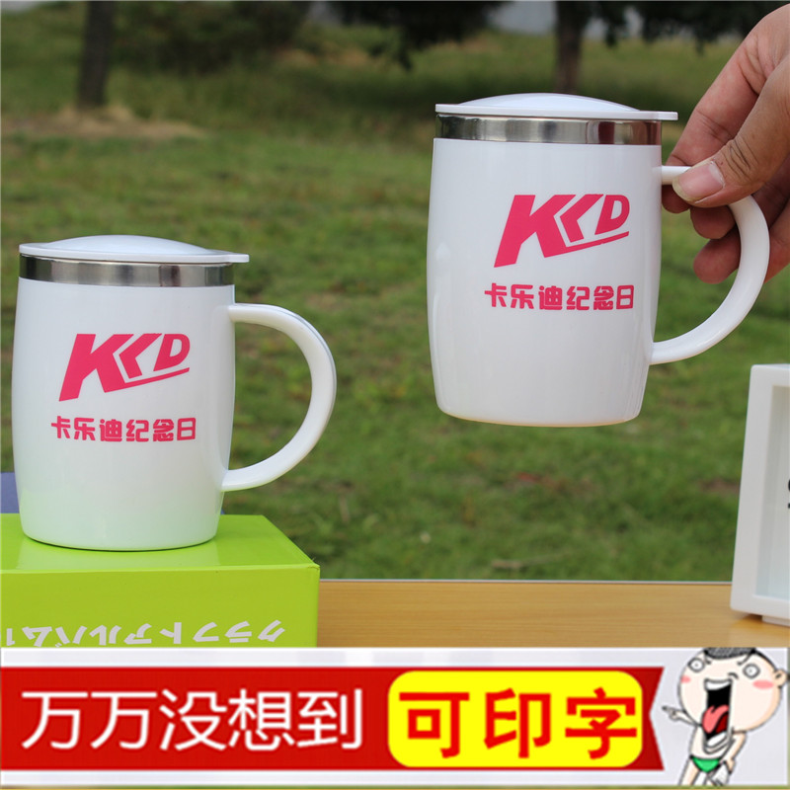

Slide 22
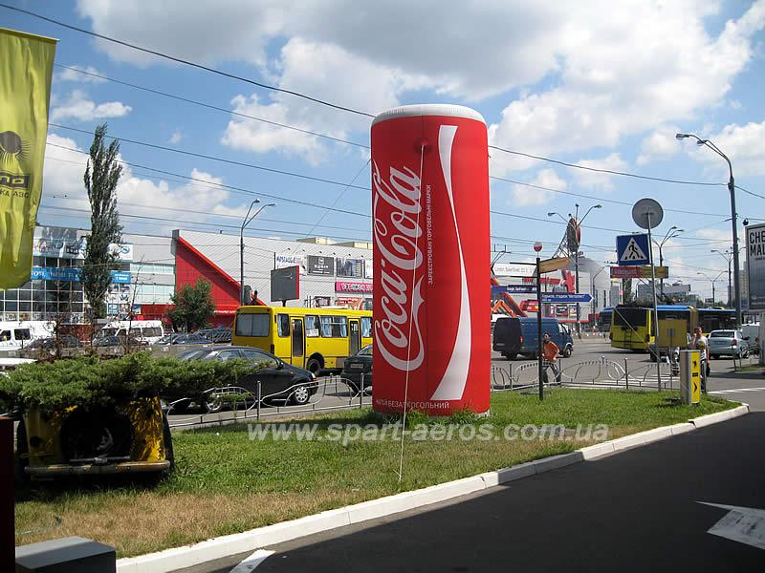
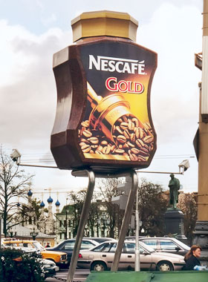

Slide 23
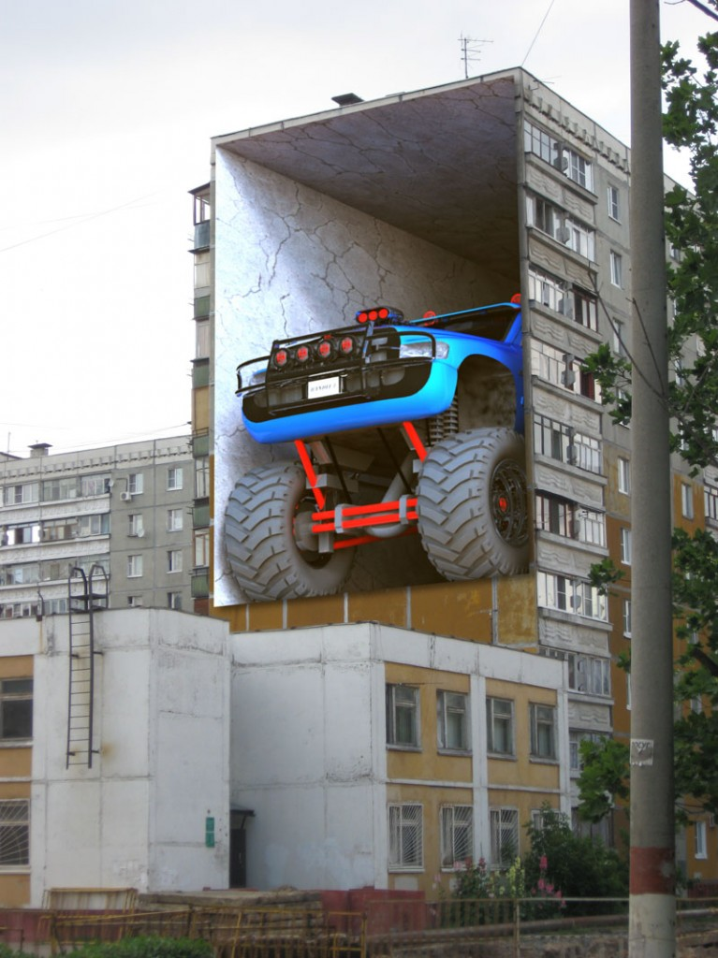
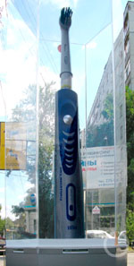

Slide 24
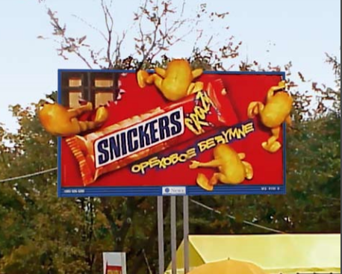
Еще одна тема для креатива — внутреннее устройство рекламной конструкции. Всем нам еще в детстве было интересно узнать, что находится внутри той машинки или куклы. Эта любознательность не оставляет людей и во взрослом возрасте. Рассматривая этот психологический аспект, можно разрабатывать весьма нестандартный креатив.

Slide 25
В приведенном примере используется деструктивный вариант этой темы. Но возможное негативное впечатление от разрушения оборачивается положительным рекламным эффектом благодаря комичным сопутствующим персонажам.
Один из эмоционально нейтральных, но очень эффективных примеров имитации — создание искусственного объема. Нарушая привычное восприятие плоскости, такой прием вызывает зрительный дискомфорт, который, естественно, привлекает внимание.

Slide 26
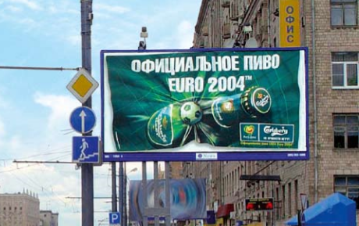
Имитация пространства на плоскости — довольно сложный для реализации прием. Надо не просто изобразить объемные предметы, необходимо создать новое пространство в глубине щита или перед ним. Кроме того, надо учесть, что люди будут смотреть на постер с разных углов, а эффект глубины пространства должен сохраняться в независимости от точки зрения.

Slide 27


Slide 28
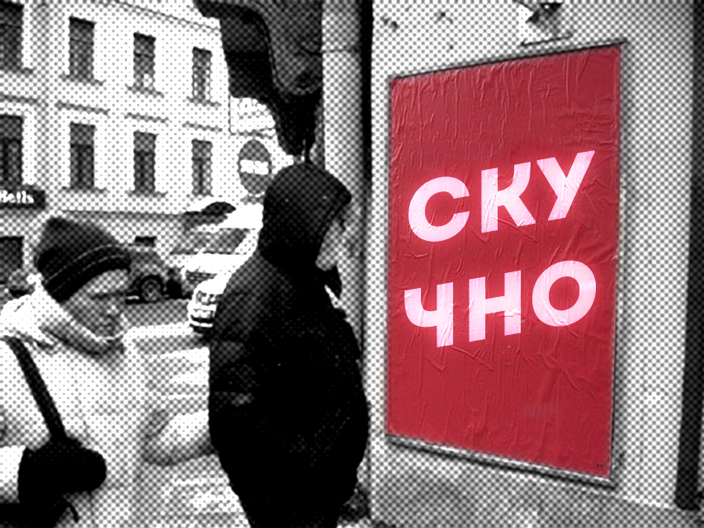
Креативная наружная реклама в условиях жесткой конкуренции – лучший способ привлечь внимание.

Slide 29
Теперь обычными рекламными щитами и вывесками никого не удивить – реклама должна быть оригинальной, необычной, удивляющей каждого прохожего. Для подачи информации каждое рекламное агентство стремится создать такую конструкцию, которая станет своеобразной городской достопримечательностью.

Slide 30
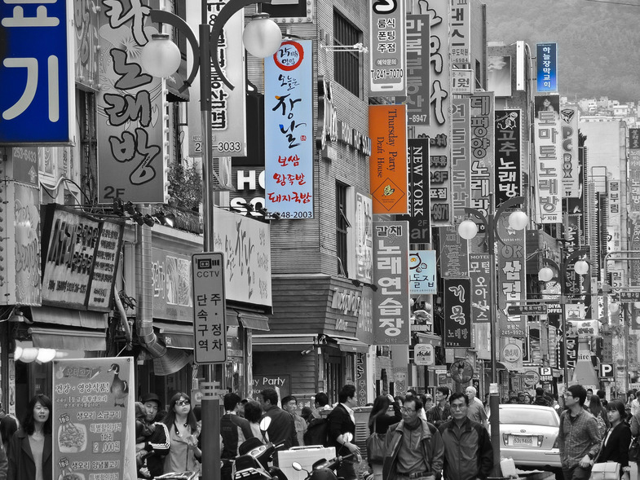

Slide 31
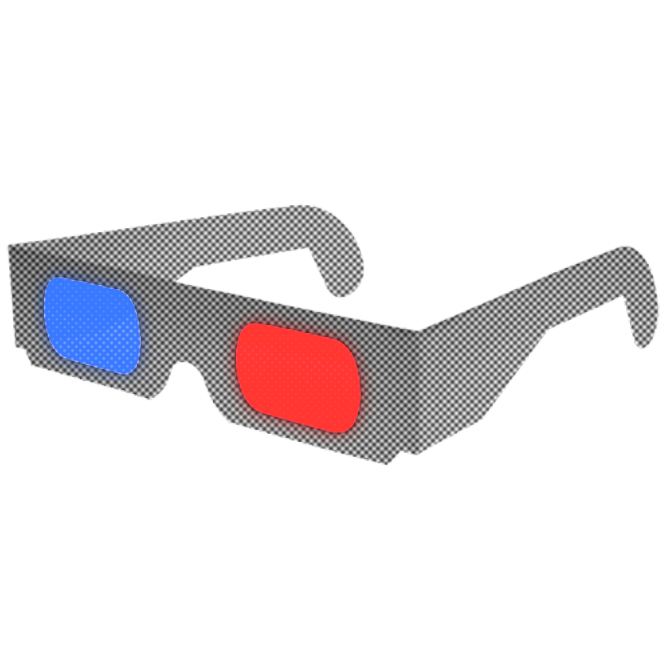
3D технологии в наружной рекламе
Теперь без очков!

Slide 32
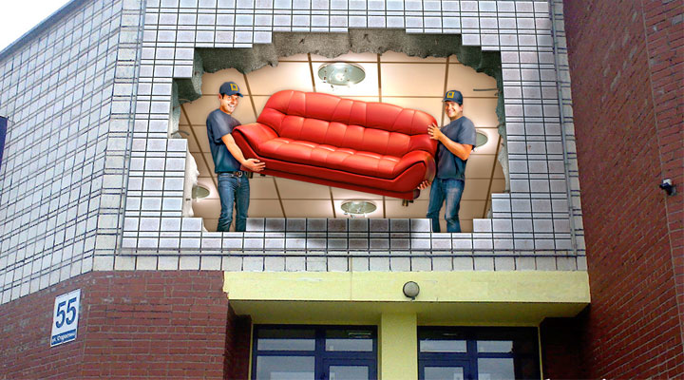
Создание многоуровневых конструкций стало настоящим прорывом в сфере рекламного бизнеса.

Slide 33
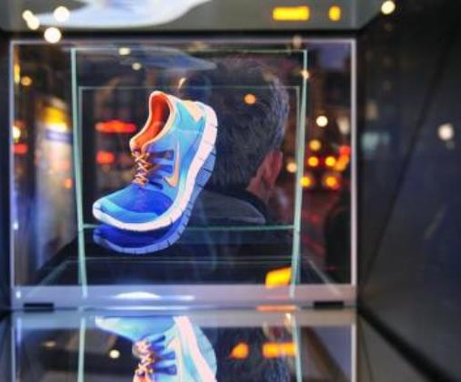
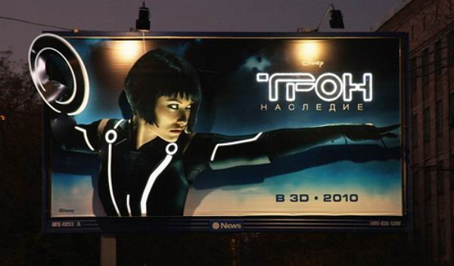
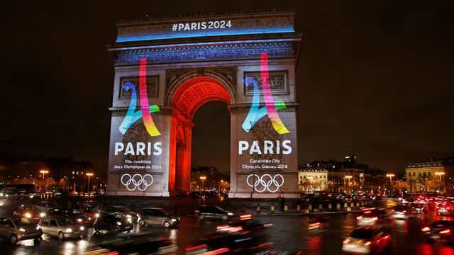
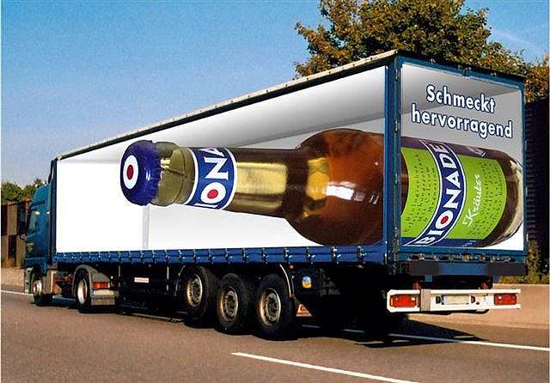
При создании 3D эффектов используется:
компьютерная графика;
проекционная реклама;
голографические инсталляции;
оптические иллюзии;
дизайнерские и художественные разработки.

Slide 34
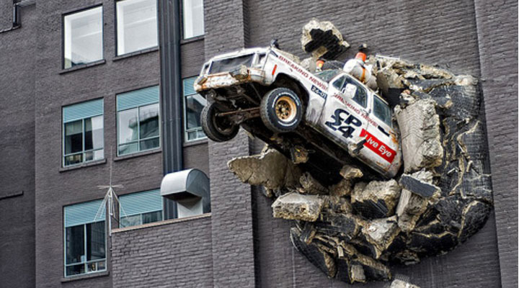

Slide 35
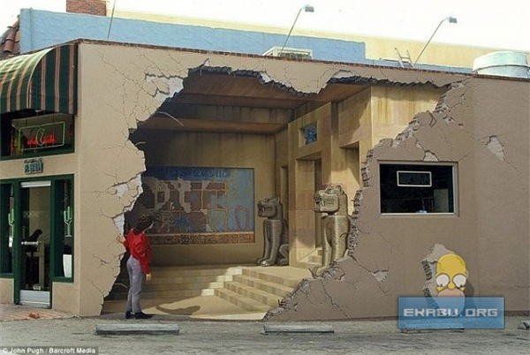

Slide 36
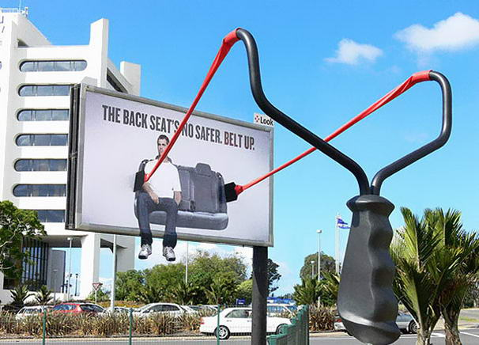

Slide 37
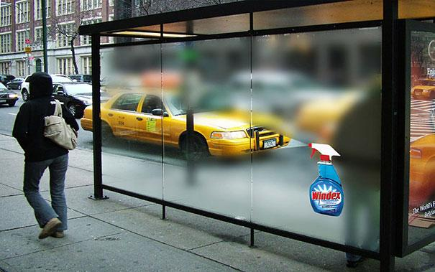

Slide 38
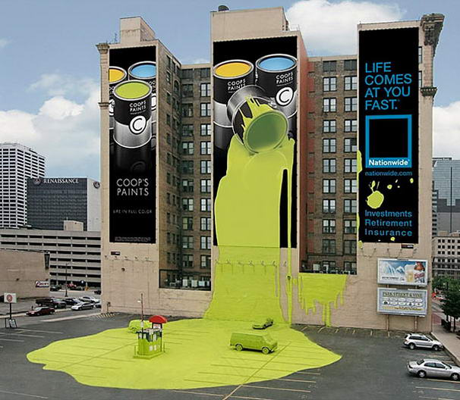

Slide 39
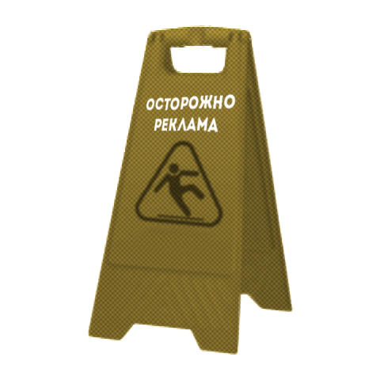
Напольная реклама

Slide 40
Еще одним выразительным и запоминающимся способом информирования стала напольная реклама, которая все чаще применяется в крупных городах, как снаружи, так и внутри помещений.

Slide 41
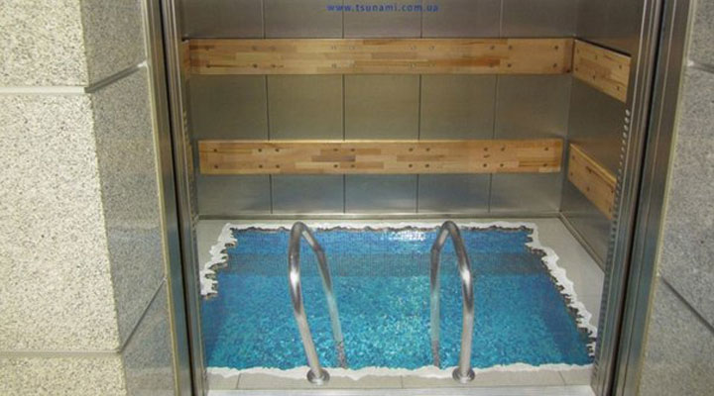

Slide 42
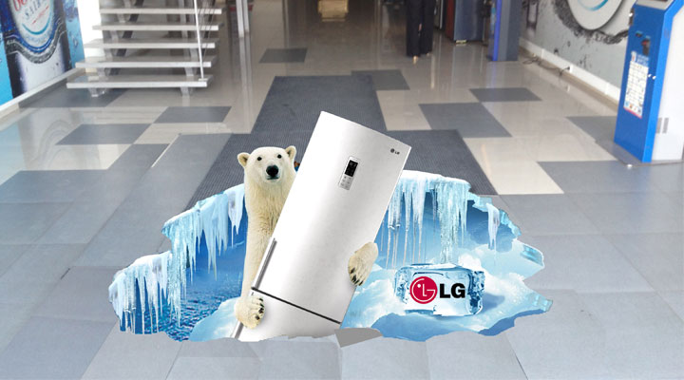

Slide 43
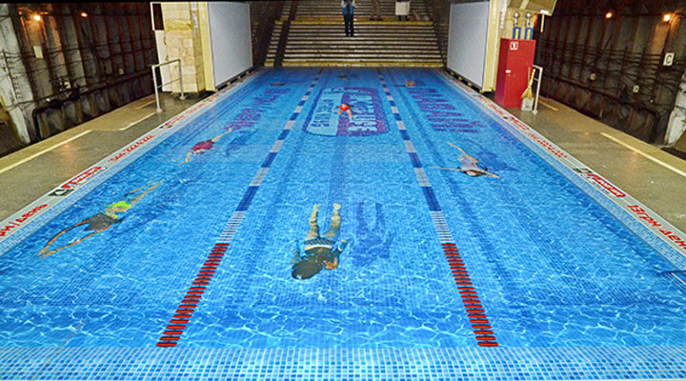

Slide 44
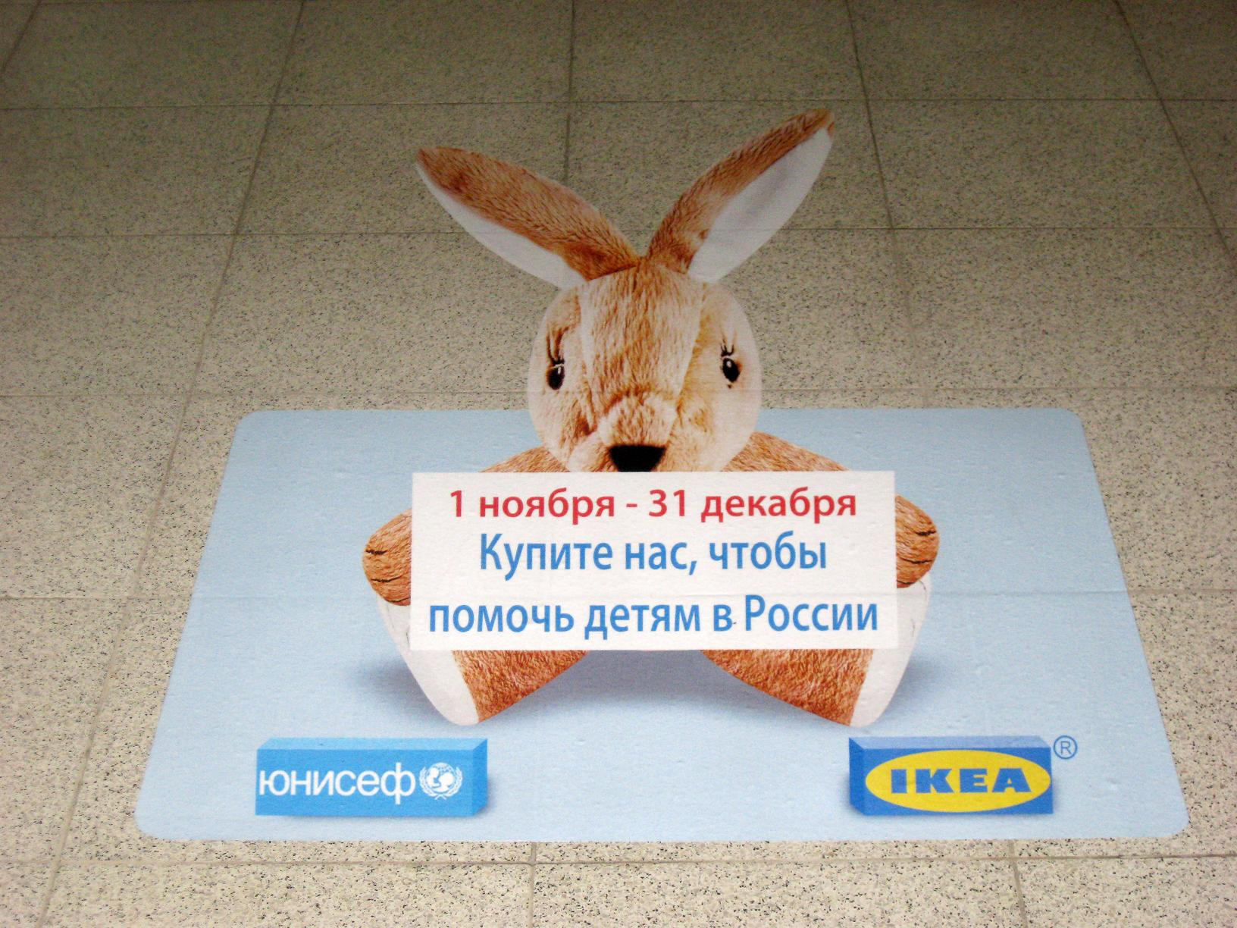

Slide 45
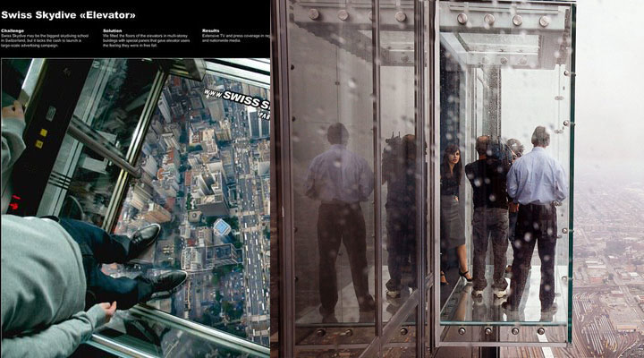

Slide 46
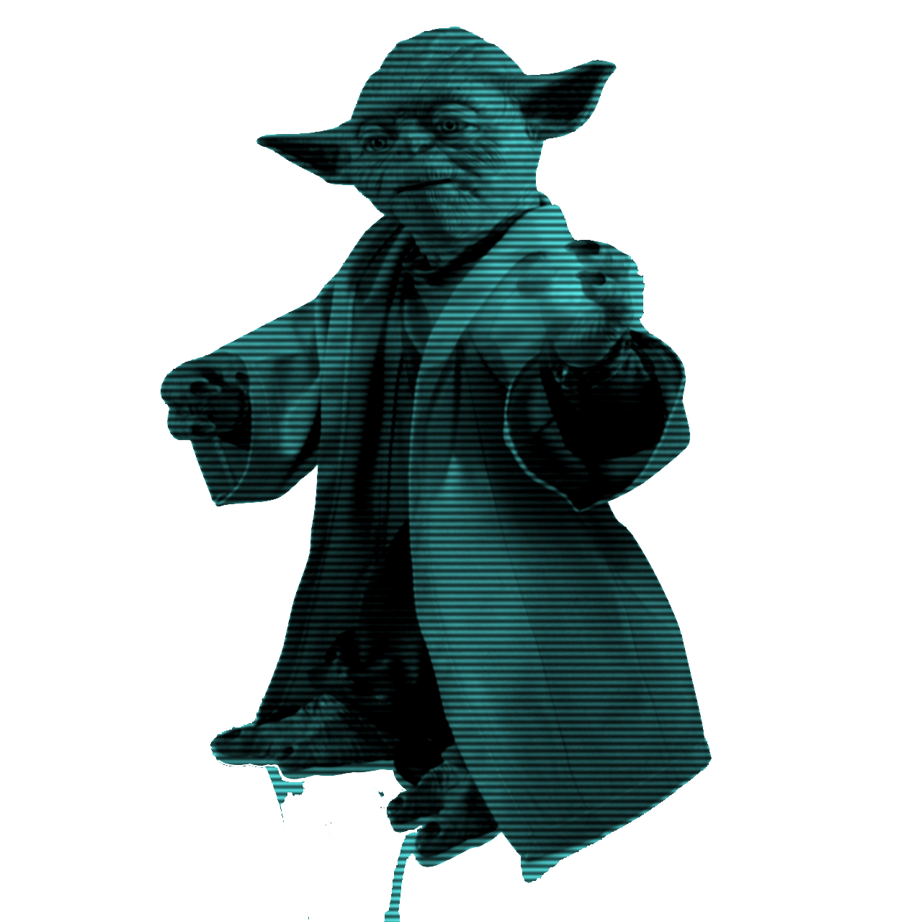
Реклама будущего: голографика

Slide 47
Виртуальная реальность сегодня перестает быть чем-то на грани фантастики. Не обошли 3D-технологии и сферу рекламы. Голографические инсталляции не только привлекают внимание, но и выводят рекламу на совершенно другой уровень.

Slide 48
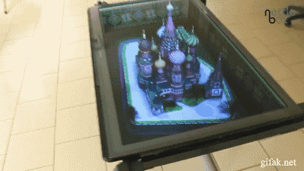

Slide 49
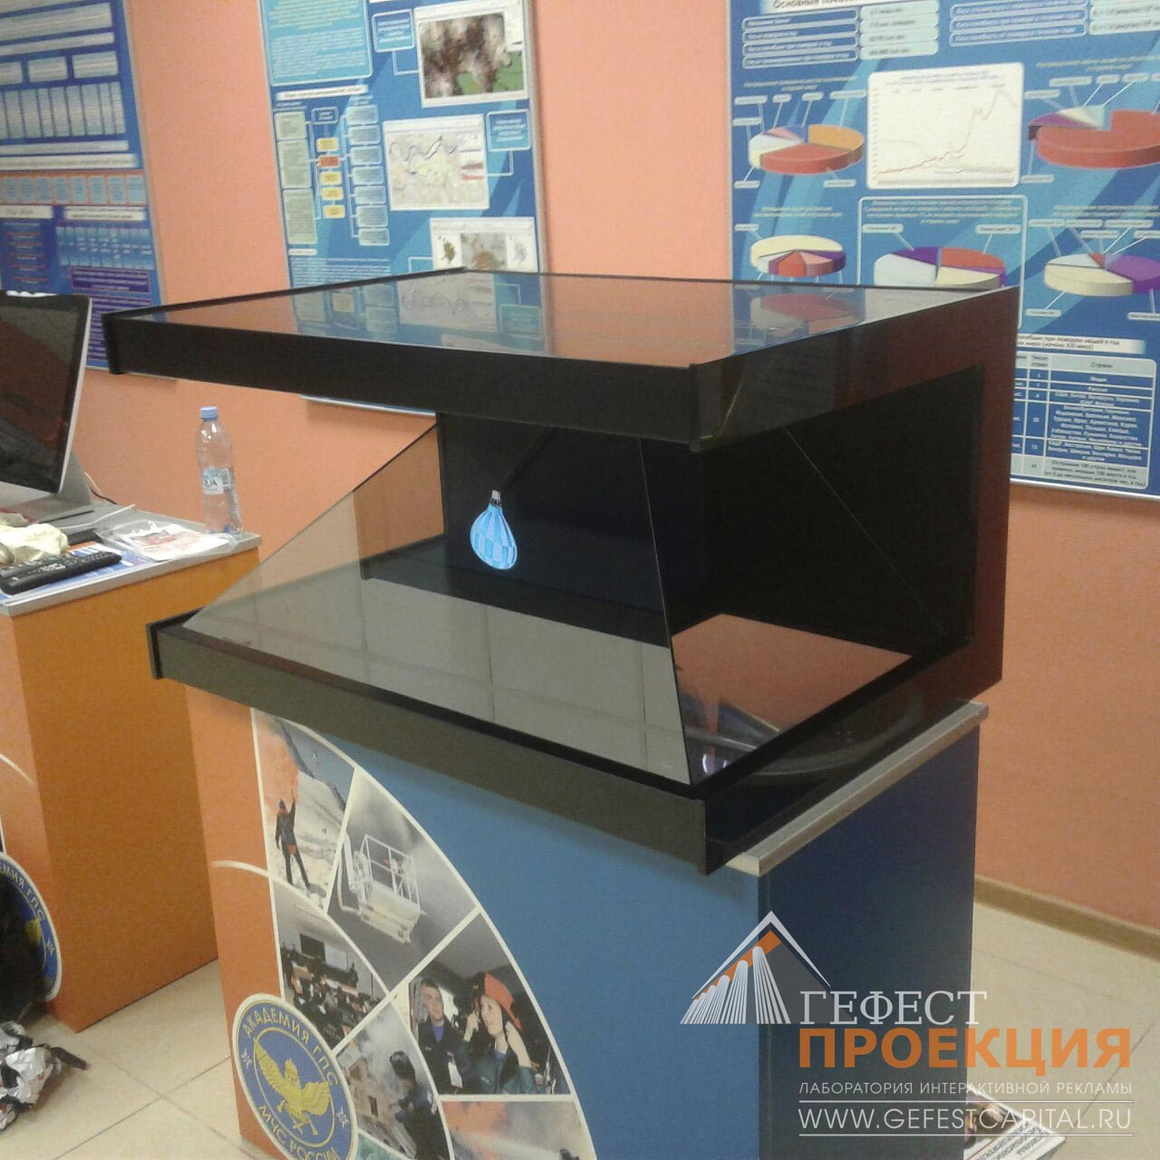

Slide 50
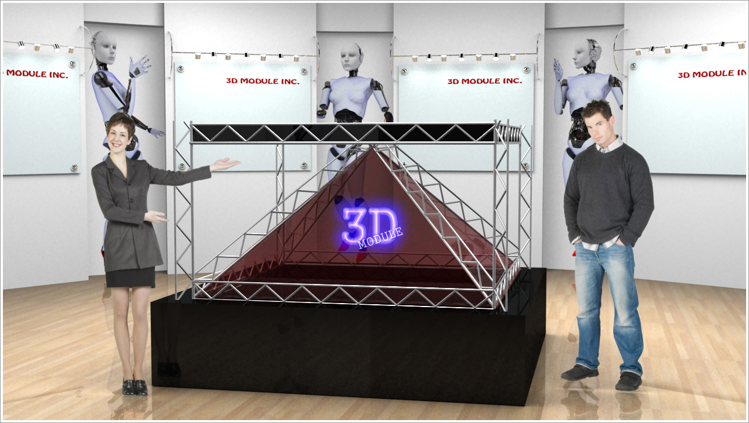

Slide 51
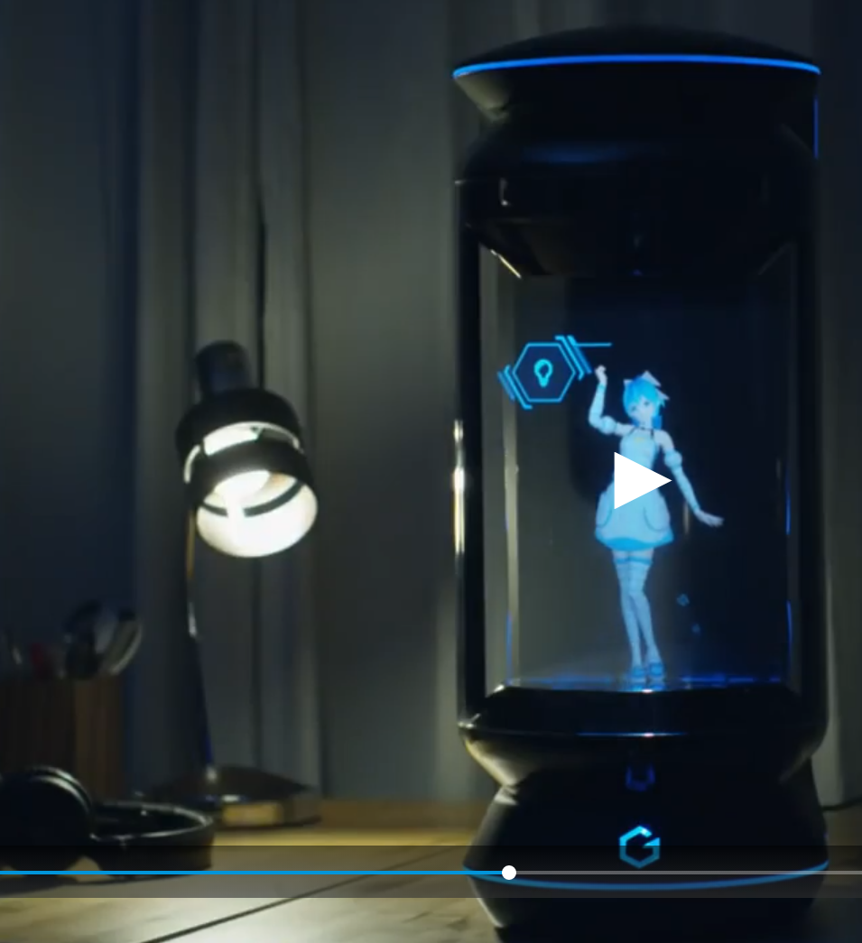
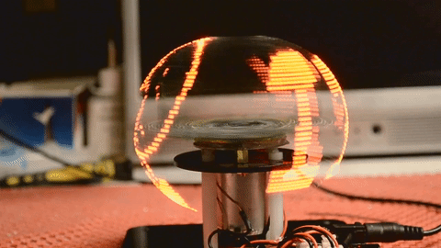
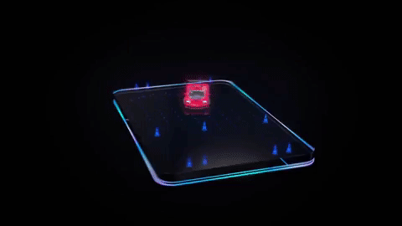

Slide 52
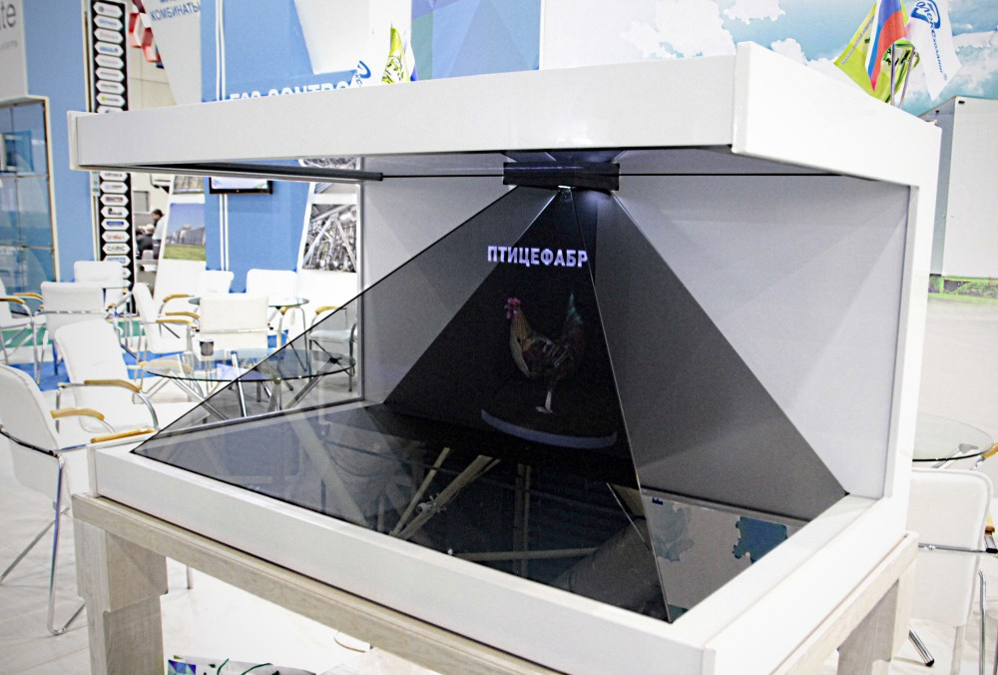
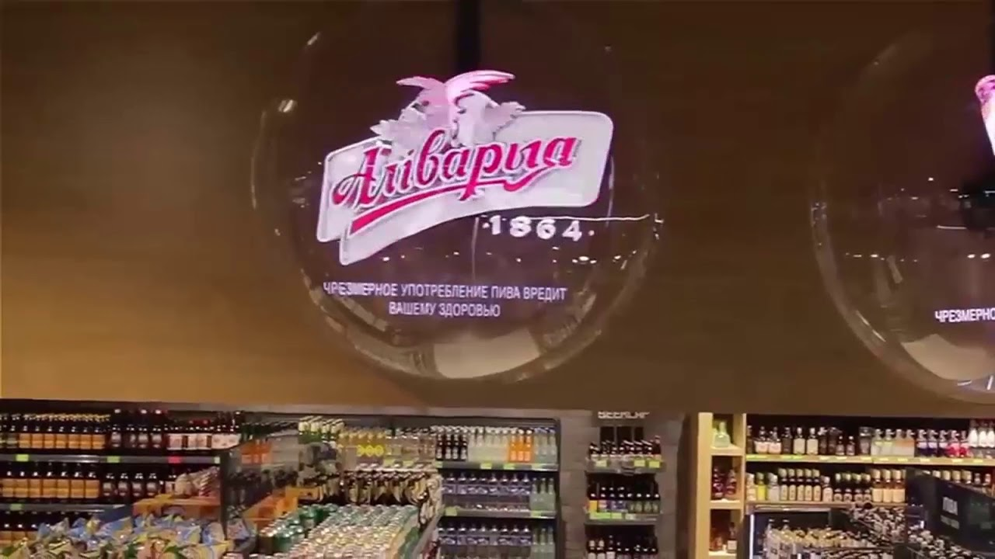
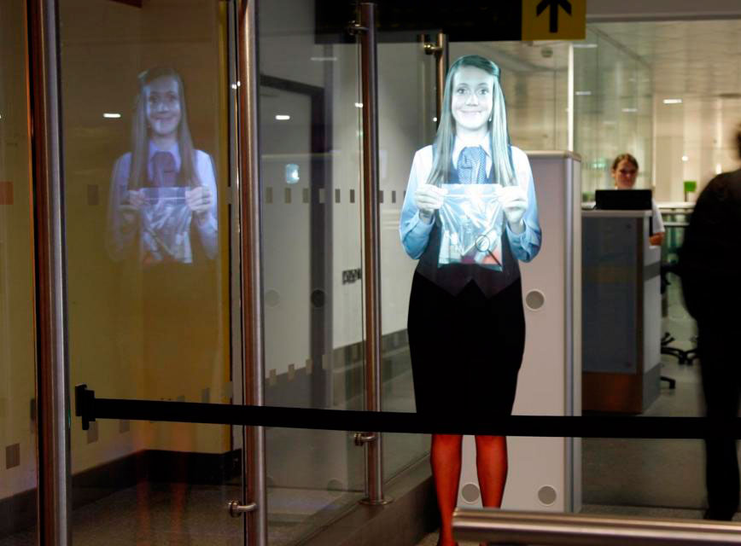


Slide 53




Slide 54



Slide 55


Slide 56


Slide 57


Slide 58


Slide 59


Slide 60


Slide 61


Slide 62


Slide 63


Slide 64


Slide 65
Используемые источники:
Назайкин А.Н.. Эффективный Технические средства и технология изготовления наружной рекламы в СМИ. М., Бератор-Пресс. 2015 г., 480с.
Кнорре К.. Наружная реклама. М., Бератор-Пресс. 2015 г., 420с.
www.outdoor.ru

